Slide 1
Кирпичный завод города Нижневартовска
1991 г.
Выполнил: Бровин Алексей.

Slide 2
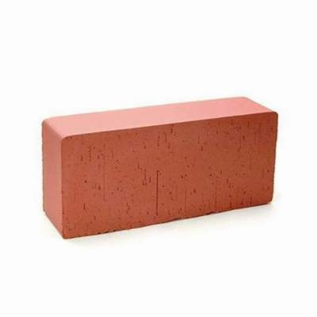
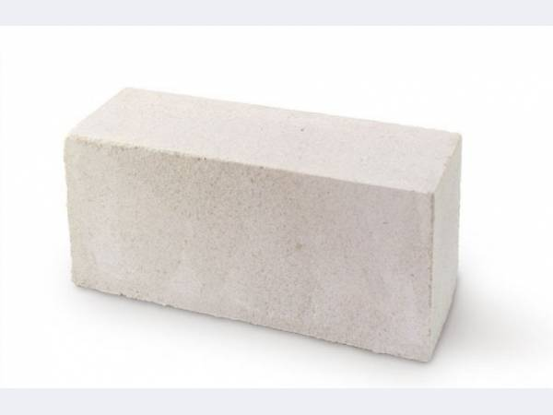
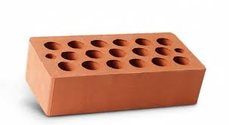
Виды кирпичей:
Красный кирпич
Al2O3*2SiO2*2H2O + Fe2O3
Силикатный кирпич.
Са(ОН)2 – известь+ SiO2
(кварцевый песок)
Пустотелый кирпич.

Slide 3
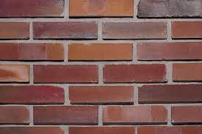
Красный (керамический) кирпич
Керамический (красный) кирпич — кирпич, производимый из глины с применением различных добавок (для регулирования тех или иных свойств) с последующим обжигом. Один из двух основных видов кирпича, наряду с силикатным (белым). Общего кроме размеров и формы у них ничего нет.

Slide 4
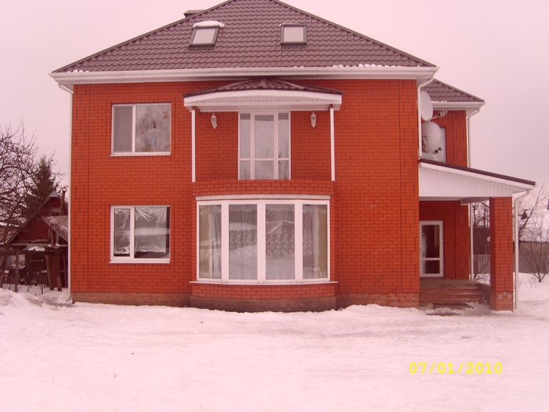
Керамический кирпич различают, например, по размерам: одинарный, утолщённый, модульных размеров, «евро»; по наличию пустот: полнотелый, пустотелый; по тепло-техническим свойствам (плотности): эффективный, обыкновенный и т. д. Керамический кирпич может быть пластического формования (чаще) и полусухого прессования.

Slide 5
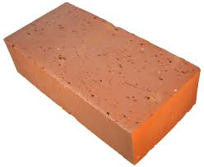
По применению данный кирпич делится на три вида: рядовой (для устройства внутренних частей несущих и ограждающих конструкций, перегородок, забутовок и т. д.), лицевой кирпич (лицевой — для облицовки) и специальный (например, для дымохода или печи — в данном случае огнеупорный или печной). Лицевой кирпич может быть как окрашен или офактурен (по одной или двум граням — тычку и ложку), так и без какой-либо отделки, но с качественной поверхностью граней

Slide 6
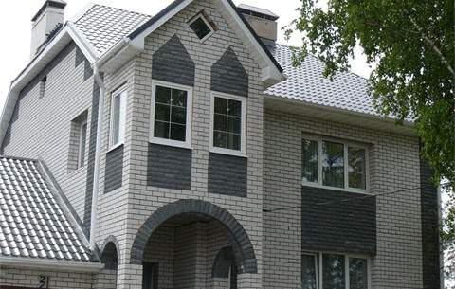
Силикатный кирпич
Кирпич лицевой силикатный - искусственный камень правильной формы,
используемый в качестве облицовочного строительного материала.

Slide 7
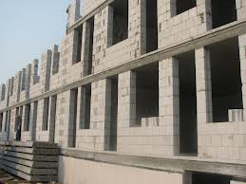
Силикатный кирпич изготовлен из экологически чистого сырья - извести и
песка, имеет более высокую плотность, чем керамический кирпич, а значит и более высокую звукоизоляцию. Обладает высокой морозостойкостью,
прочностью, надежностью и производится в широкой цветовой гамме при помощи искусственных красителей.

Slide 8
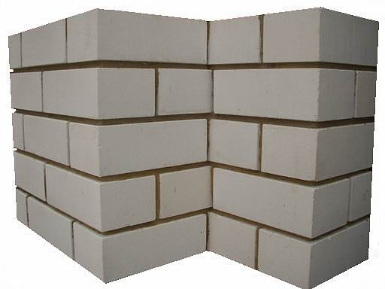
Не допускается использование
силикатного кирпича в конструкциях, подвергающихся воздействию воды (фундаменты, канализационные колодцы), а так же при высоких температурах
(печи, дымовые трубы).

Slide 9
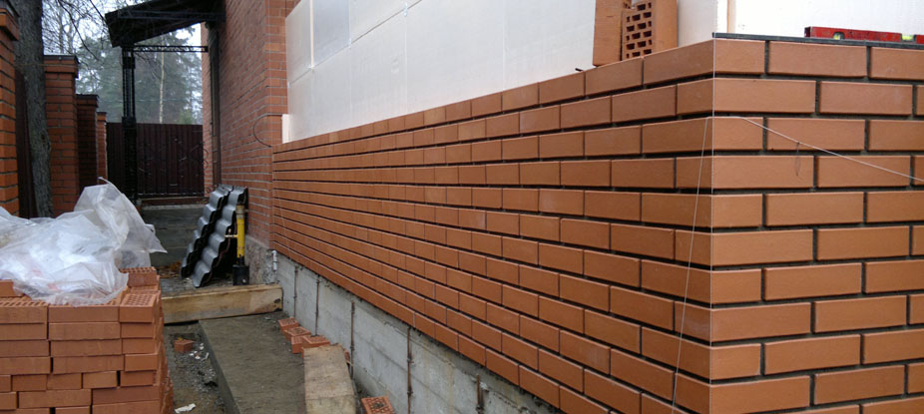
Кирпич пустотелый
По наличию пустот кирпич делится на полнотелый и пустотелый. Полнотелым называется кирпич без отверстий, а в кирпиче пустотелом есть пустоты в виде отверстий различной геометрии. Чем больше пустот, тем кирпич теплее.

Slide 10
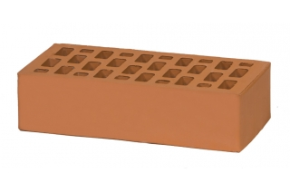
При использовании пустотелого кирпича стены можно сделать меньшей толщины и теплоизоляция от этого не ухудшится. У пустотелого кирпича меньше масса и в результате – меньше нагрузка на фундамент. Это – его достоинство.

Slide 11
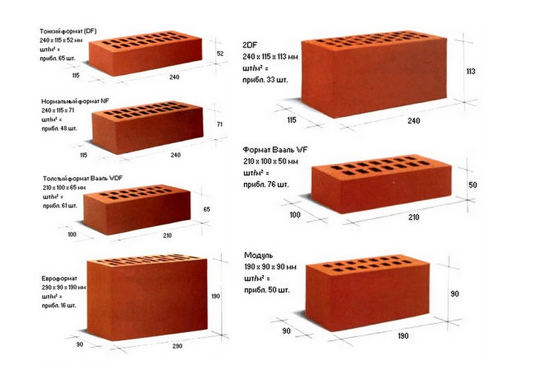
По размеру кирпич бывает: одинарный (толщина 65мм), утолщенный или полуторный (88мм), камень или он же кирпич двойной (138мм). Полуторный кирпич и кирпич двойной значительно экономят расход раствора и время строительства.

Slide 12
Преимущества
Красный кирпич: экологически чистый, морозостойкий.
Силикатный: экологически чистый, служит для него сырьем известь и кварцевый песок.
Пустотелый: меньше масса, в результате этого меньше нагрузки на фундамент.

